Slide 1
Tablero de Control Integral
Informe de Seguimiento del 23/09/2016

Slide 2

Tablero de control integrado
RESPONSABLE | DOCENTES | SITUACIÓN ACTUAL | PRÓXIMO HITO | OBJETIVO
Cinthia Montañez | S. Balduzzi P. Abramowicz | Inicio: 100% Relevamiento: 100% Analisis, desarrollo y testing: 50% | Analisis, Desarrollo y Test Incremento 2: 01/09/2016 | Cierre 18-Nov 65%
Sistema Educativo de Formación Adaptativa

Slide 3
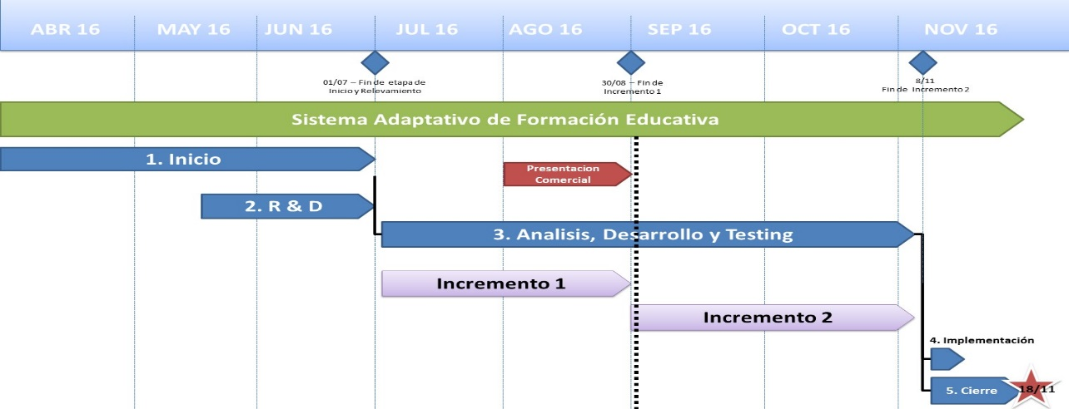
5508
SAFE
Responsable de Proyecto:
C. Montañez
Fechas del Proyecto
Avance
Docentes:S. Balduzzi .
P. Abramowicz
Inicio: 01/04/2016
Esperado: 75%
Fin Estimado: 18/11/2016
Real: 65%
Plan de Trabajo
Puntos de Atención
Riesgo: Diferencias de currículas entre Jurisdicciones.( Impacto medio, probabilidad media).
Riesgo: Falta de disponibilidad de docente para la prueba piloto. (Impacto alto, probabilidad baja).
Riesgo: Falta de disponibilidad del docente para el armado del contenido. (Probabilidad media, impacto medio).
Avances
Objetivo del Proyecto
Se realizó la presentación comercial del producto (Fecha fin : 02-09-2016).
Se aprobaron los documentos de casos de uso de negocio. (Fecha fin: 09-09-2016).
Se aprobó el documento de Arquitectura ( Fecha fin: 16-09-2016).
Se presentó el Incremento 1 de la solución (fecha estimada de fin: 25/09/2016).
Se comenzó la construcción del Incremento 2 (fecha estimada de fin: 31/10/2016)
Desarrollar e implementar una plataforma de aprendizaje adaptativo para el sistema educativo.
Objetivo del Producto
Personalizar y adaptar las actividades de aprendizaje según las aptitudes del alumno.
Proveer métricas de avance a los docentes para facilitar el seguimiento y control.
Facilitar a los docentes la gestión de actividades y el cronograma .
Proveer un repositorio centralizado de contenidos.
Informar periódicamente a docentes y tutores sobre el avance de los alumnos.
Decisiones Importantes
Se deberá analizar que funcionalidad puede quitarse del alcance del proyecto para cumplir con las restricciones de tiempo.

